Slide 1
Электрические измерения неэлектрических величин

Slide 2
В системах автоматики сигналы управления зависят от различных неэлектрических и электрических величин, характеризующих данный производственный процесс. Информация об этих величинах должна быть получена от датчика и сформирована в виде некоторого сигнала.

Slide 3
Наиболее удобно использовать электрический сигнал. По сравнению с другими сигналами (например, механическими, пневматическими, световыми, звуковыми) электрический сигнал обладает целым комплексом преимуществ:
возможностью передачи на большие расстояния,
простотой преобразования и усиления,
возможностью ввода в ЭВМ
Поэтому электрические методы измерения неэлектрических величин получили широкое распространение. Они должны обеспечивать высокую точность преобразования неэлектрической величины в электрический сигнал и быстро реагировать на ее изменение.

Slide 4
Следует отметить, что многие неэлектрические величины удобно предварительно преобразовывать в механическое перемещение, а затем уже с помощью датчика перемещения получить электрический сигнал.
Например, в перемещение преобразуются такие неэлектрические величины как
давление (с помощью упругой мембраны),
температура (с помощью биметаллической пластины),
уровень жидкости (с помощью поплавка),
усилие (с помощью пружины).
Практически большинство неэлектрических величин сравнительно несложно преобразовать в перемещение. Поэтому в автоматике широкое распространение получили датчики перемещения. Если можно сразу превратить неэлектрическую величину в электрический сигнал, то используются датчики непосредственного преобразования (например, термосопротивления и термопары).

Slide 5
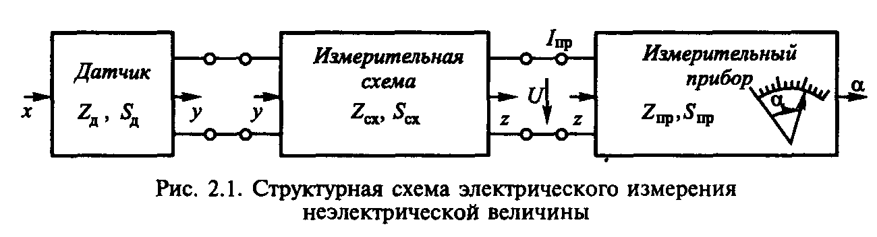
Итак, от датчика получен электрический сигнал, несущий информацию о неэлектрической величине. Этот сигнал представляет собой изменение активного сопротивления, или индуктивности, или напряжения, или тока, или какого-либо другого электрического параметра. Чтобы измерить этот параметр, нужен соответствующий электроизмерительный прибор. А для согласования сигнала датчика
С электроизмерительным прибором прибором необходима измерительная схема. Сема электрического измерения неэлектрической величины представлена на рис. 2.1. Каждый элемент схемы обладает чувствительностью S и сопротивлением Z. Все они могут питаться от источника электроэнергии (на рис. 2.1 источник питания не показан).

Slide 6

Датчик преобразует входную неэлектрическую величину х в электрический параметр у (сопротивление, напряжение или др.). Чувствительность датчика S_{д} = Δy/Δx. Измерительная схема преобразует изменение одного электрического параметра у в другой электрический параметр z. Чувствительность измерительной схемы S_{cx}= Δz/Δy. Электроизмерительный прибор дает показания α (например, в виде отклонения стрелки на шкале), пропорциональные параметру z. Чувствительность прибора S_{пр}= Δa/Δz. Чувствительность, обеспечиваемая при электрическом методе измерения неэлектрической величины х

Slide 7
Существующие методы электрических измерений можно в основном разделить на два сопротивление датчика с входным сопротивлением прибора: непосредственной оценки и сравнения.
При непосредственной оценке измерительная схема выполняет лишь функции преобразования выходного сигнала датчика, например, усиливает его или согласует выходное прибора. Этот метод прост, но применяется сравнительно редко, так как ему свойственны значительные погрешности (особенно при изменении напряжения питания датчика).
Метод сравнения обеспечивает более высокие точность и чувствительность. При этом используются мостовые, дифференциальные и компенсационные схемы измерения.

Slide 8
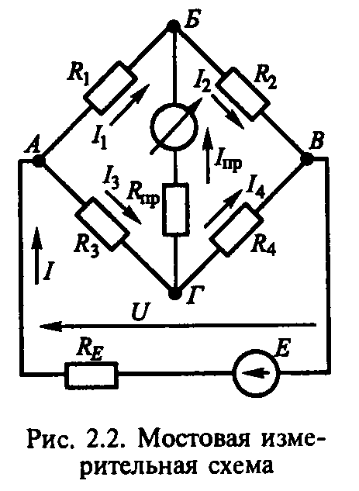
Мостовая измерительная схема постоянного тока
Принципиальная схема одинарного моста постоянного тока (рис. 2.2) состоит из четырех резисторов с активными сопротивлениями R₁, R₂ , R₃ и R₄, которые соединены в замкнутый четырехугольник АБВГ. Входящие в схему резисторы R₁—R₄ называют плечами или ветвями моста.
В четырехугольнике АБВГ можно выделить две диагонали: АВ и БГ. В диагональ БГ моста включен измерительный прибор, имеющий активное сопротивление R_{пр}. В диагональ АБ включен источник питания Е с ЭДС и внутренним сопротивлением R_{E}.

Slide 9

С помощью мостовой схемы можно измерить неизвестное сопротивление R_{x}, включив его в одно из плеч моста, например в плечо ВГ, вместо резистора R₄. При трех известных сопротивлениях R₁ , R₂, R_{3,} неизвестное сопротивление R_{x} = R₂R₃/R₁.

Slide 10
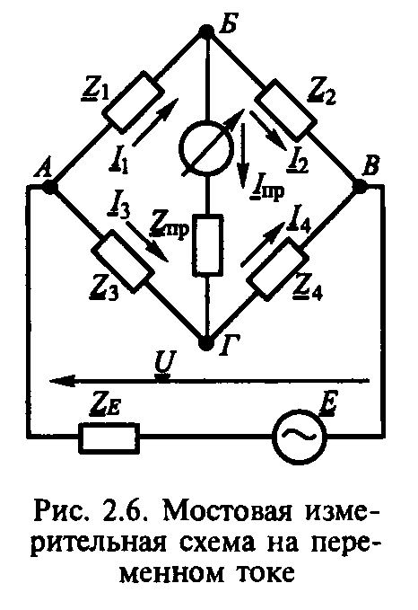
Мостовая схема переменного тока
В плечи мостовой схемы переменного тока (рис. 2.6) включены полные сопротивления, состоящие из активной и реактивной составляющих.

